Slide 1
Arduino + GPS
Eduardo Saretta

Slide 2
Especificações:
Modelo: GY-GPS6MV2;
Tensão de alimentação: 3 V ~ 5 V;
Comunicação serial Tx Rx.
Velocidade padrão: 9600 bauds;
Frequência de atualização de navegação: 1 Hz;
Possui bateria de backup;
Possui LED para indicar o sinal;
Precisão de 2,5 metros;

Slide 3
O módulo possui uma pré-configuração de transmissão de dados no formato NMEA:
NMEA (Associação Nacional de Eletrônicos Marinhos), este, sentenças com as seguintes abreviaturas: GPGGA, GPGLL, GPGSA, GPGSV, GPRMC, GPVTG, GPTXT.

Slide 4
$GPRMC,045725.00,A,3002.48968,S,05113.26679,W,0.088,0,021116,,,D*7E
GPRMC Tipo da sentença
045725.00 Horário 04 h 57 min 25 s
A Dado Válido 'A' / Dado Inválido 'D'
3002.48968 Latitude, -30 graus 02.48 min
S 'N' Norte (positivo) / 'S' Sul (negativo)
5113.26679 Longitude, -51 graus 13.26 min
W 'E' Leste (positivo) / 'W' Oeste (negativo)
0.088 Velocidade
0 Curso
021116 Data 02/11/2016
D 'A' = Autônomo, 'D' = DGPS, 'E' = DR. 'D' Sem estação
*7E Soma de verificação, usado para verificar erro de transmissão

Slide 5
Para transformar os dados no formato do GoogleMaps: é aplicada a conversão:
Formato em decimal: dddd.dddd
Valor em decimal: 3002.48968
Formato em GMS: gg ° mm" ss' ms
Valor em GMS: 30 02,48968
Equação de conversão: gg + (mm,ssms / 60)
Calculo de conversão: 30 + (02,48968 / 60)
Resultado10: -30 ° 04" 14' 9

Slide 6
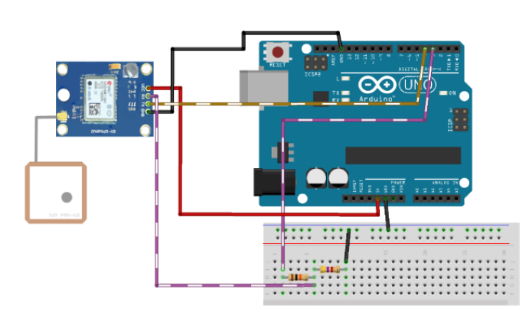

Slide 7
Exemplo de aplicação

Slide 9
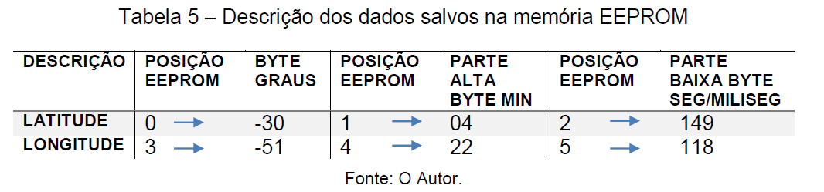

Slide 10
Código:
GPS_LIVRO_EEPROMV3.ino => Grava memoria EEPROM, com intervalo de 8 segundos
EEPROM_READ_GPSV3.ino => Le dados salvos na memória EEPROM.

Slide 11
Obrigado!
sarettaeduardo@gmail.com

